Slide 1
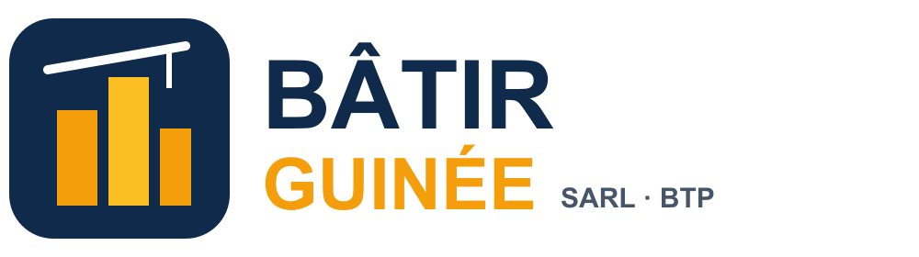
BÂTIR GUINÉE SARL
Rapport de chantier périodique
Immeuble R+4 Kipé
Semaine 39 — du 21 septembre 2026 au 27 septembre 2026
Semaine 39 — du 21 septembre 2026 au 27 septembre 2026 · Généré le 28 septembre 2026 à 06:32

Slide 2
Résumé
BÂTIR GUINÉE SARL
Immeuble R+4 Kipé · Semaine 39 — du 21 septembre 2026 au 27 septembre 2026
AVANCEMENT RÉEL
DÉLAIS
40 %
4 j de retard
Prévu 41.7 % (écart -1.7 pt)
Temps écoulé : 57.9 %
BUDGET CONSOMMÉ
ÉTAT GLOBAL
34.3 %
Vigilance
2 124 225 000 GNF / 6 200 000 000 GNF
6 fiche(s) · 6 photo(s)

Slide 3
Identification
BÂTIR GUINÉE SARL
Immeuble R+4 Kipé · Semaine 39 — du 21 septembre 2026 au 27 septembre 2026
Champ | Valeur
Organisation | Bâtir Guinée SARL
Chantier | Immeuble R+4 Kipé
Client / MOA | SCI Les Palmiers de Kipé
N° contrat | MA-2026-014
Localisation | Kipé, Ratoma — Conakry
Statut | En cours
Planning | 2026-03-02 → 2027-02-26
Période rapport | Semaine 39 — du 21 septembre 2026 au 27 septembre 2026

Slide 4
Analyse planifié vs réel
BÂTIR GUINÉE SARL
Immeuble R+4 Kipé · Semaine 39 — du 21 septembre 2026 au 27 septembre 2026
Planning : Conforme · Budget : Conforme · Délais : Vigilance · Global : Vigilance
Indicateur | Planifié / Réf. | Réel | Écart
Avancement physique | 41.7 % | 40 % | -1.7 pt
Temps vs travaux | 57.9 % temps | 40 % travaux | -17.9 pt
Budget cumulé | 3 589 800 000 GNF | 2 124 225 000 GNF | -1 465 575 000 GNF
Physique vs financier | 40 % phys. | 34.3 % fin. | +5.7 pt

Slide 5
Avancement par tâche
BÂTIR GUINÉE SARL
Immeuble R+4 Kipé · Semaine 39 — du 21 septembre 2026 au 27 septembre 2026

Slide 6
Comparaisons — courbes & budget
BÂTIR GUINÉE SARL
Immeuble R+4 Kipé · Semaine 39 — du 21 septembre 2026 au 27 septembre 2026

Slide 7
Prévisions
BÂTIR GUINÉE SARL
Immeuble R+4 Kipé · Semaine 39 — du 21 septembre 2026 au 27 septembre 2026
Semaine suivante (28 sept. - 4 oct.)
Tâche | Période | Événement | Prévu fin | Actuel
Élévation R+2 et R+3 | 07/09/2026 → 14/11/2026 | En cours | 39.7 % | 23.2 %
Réseaux (gaines électricité, plomberie) | 28/09/2026 → 31/12/2026 | Démarrage | 6.4 % | —

Slide 8
Tableau de bord
BÂTIR GUINÉE SARL
Immeuble R+4 Kipé · Semaine 39 — du 21 septembre 2026 au 27 septembre 2026
6
2
Fiches journalières
Relevés carburant
3
1
Bons de livraison
Mentions HSE

Slide 9
Synthèse de la période
BÂTIR GUINÉE SARL
Immeuble R+4 Kipé · Semaine 39 — du 21 septembre 2026 au 27 septembre 2026
Champ | Valeur
Avancement physique | 40 % → 40 % (+0 pt)
Avancement financier | 34.3 %
Retard cumulé | 4 jour(s)
Budget | 6 200 000 000 FG
Dépensé | 2 124 225 000 FG
Reste | 4 075 775 000 FG

Slide 10
Graphiques — avancement & activité
BÂTIR GUINÉE SARL
Immeuble R+4 Kipé · Semaine 39 — du 21 septembre 2026 au 27 septembre 2026

Slide 11
Fiches journalières
BÂTIR GUINÉE SARL
Immeuble R+4 Kipé · Semaine 39 — du 21 septembre 2026 au 27 septembre 2026
Date | Avanc. | Eff. | Météo | Travaux / notes
lun. 21 sept. | 40 % | 19 | Averses l’après-midi | Travaux : décoffrage dalle R+2 bloc A, ferraillage poteaux R+3. HSE : briefing sécurité du lundi, port des EPI vérifié.
mar. 22 sept. | 40 % | 21 | Ensoleillé | Travaux : coffrage poteaux R+3 (P1 à P8). Livraison de 300 sacs de ciment CPJ 42.5 réceptionnée.
mer. 23 sept. | 40 % | 19 | Couvert | Travaux : élévation murs agglos R+3 façade nord. Arrêt de 2 h pour forte pluie l’après-midi.
jeu. 24 sept. | 40 % | 20 | Nuageux | Travaux : ferraillage poutres R+3, réception des aciers HA10 / HA12.
ven. 25 sept. | 40 % | 26 | Ensoleillé | Travaux : coulage poteaux R+3 (8 m³). Visite du bureau de contrôle : RAS.
sam. 26 sept. | 40 % | 23 | Pluie matinale | Travaux : maçonnerie R+3 et nettoyage de fin de semaine.

Slide 12
Évolution avancement journalier
BÂTIR GUINÉE SARL
Immeuble R+4 Kipé · Semaine 39 — du 21 septembre 2026 au 27 septembre 2026
Effectif moyen : 21 ouvrier(s) / jour

Slide 13
Carburant
BÂTIR GUINÉE SARL
Immeuble R+4 Kipé · Semaine 39 — du 21 septembre 2026 au 27 septembre 2026
Champ | Valeur
Total litres | 325 L
Coût total | 3 900 000 FG
Relevés / anomalies | 2 / 0

Slide 14
Bons de livraison
BÂTIR GUINÉE SARL
Immeuble R+4 Kipé · Semaine 39 — du 21 septembre 2026 au 27 septembre 2026
Référence | Fournisseur | Montant | Date
BL-2026-0353 | Cimenterie de Conakry | 28 500 000 FG | 22/09/2026
BL-2026-0355 | Fer et Aciers de Kaloum | 19 800 000 FG | 24/09/2026
BL-2026-0356 | Carrière de Kagbélen | 15 000 000 FG | 25/09/2026
3 bon(s) — total 63 300 000 FG

Slide 15
HSE & pièces jointes
BÂTIR GUINÉE SARL
Immeuble R+4 Kipé · Semaine 39 — du 21 septembre 2026 au 27 septembre 2026
Champ | Valeur
Mentions sécurité | 1 dans les fiches journalières
Documents déposés | 6 (HSE / photos)
Note 1 | Travaux : décoffrage dalle R+2 bloc A, ferraillage poteaux R+3. HSE : briefing sécurité du lundi, port des EPI vérifié.

Slide 16
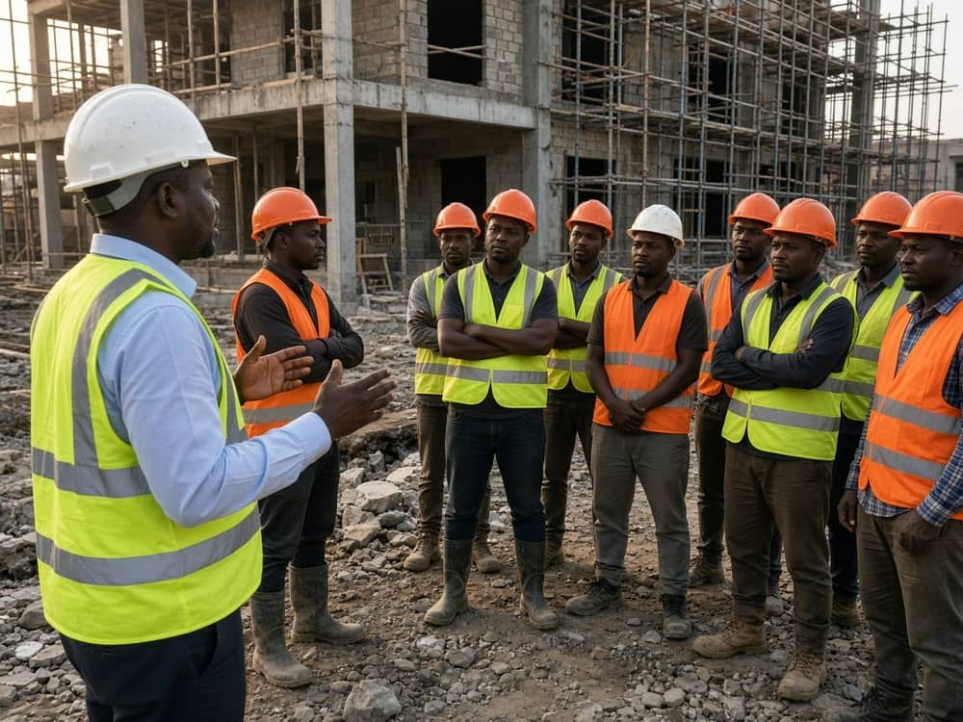
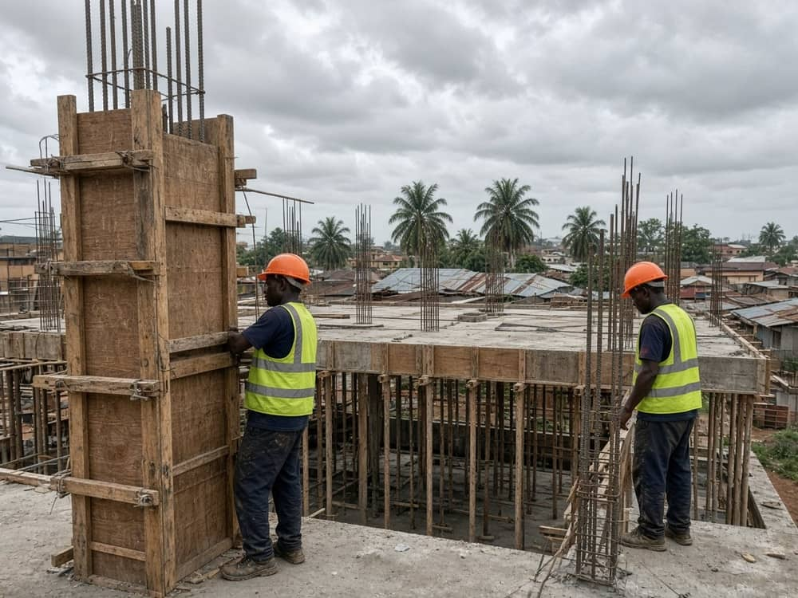
Photos du chantier
BÂTIR GUINÉE SARL
Immeuble R+4 Kipé · Semaine 39 — du 21 septembre 2026 au 27 septembre 2026
Briefing securite HSE · 21 sept. 2026
Coffrage poteaux R+2 · 22 sept. 2026

Slide 17
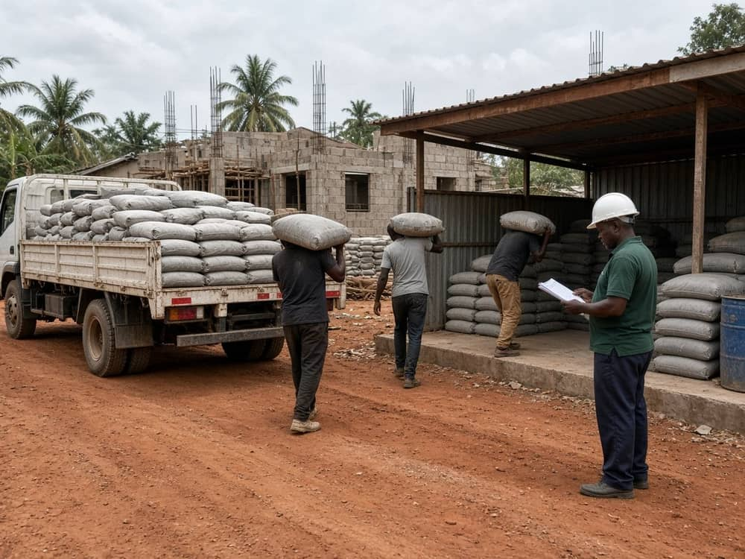
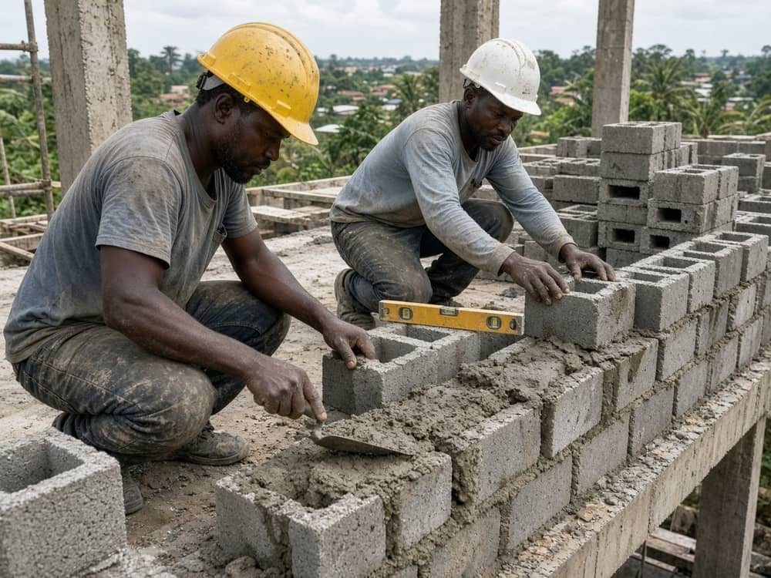
Photos du chantier
BÂTIR GUINÉE SARL
Immeuble R+4 Kipé · Semaine 39 — du 21 septembre 2026 au 27 septembre 2026
Livraison ciment 300 sacs · 22 sept. 2026
Elevation murs agglos R+3 · 23 sept. 2026

Slide 18
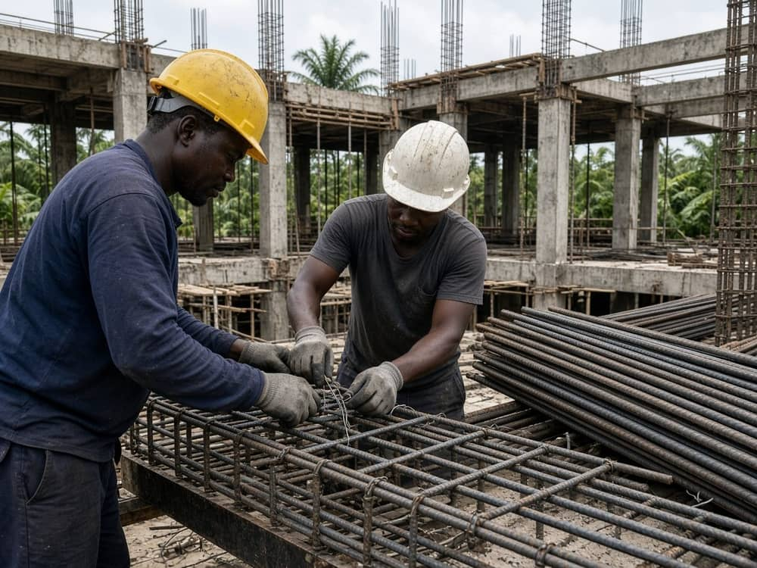
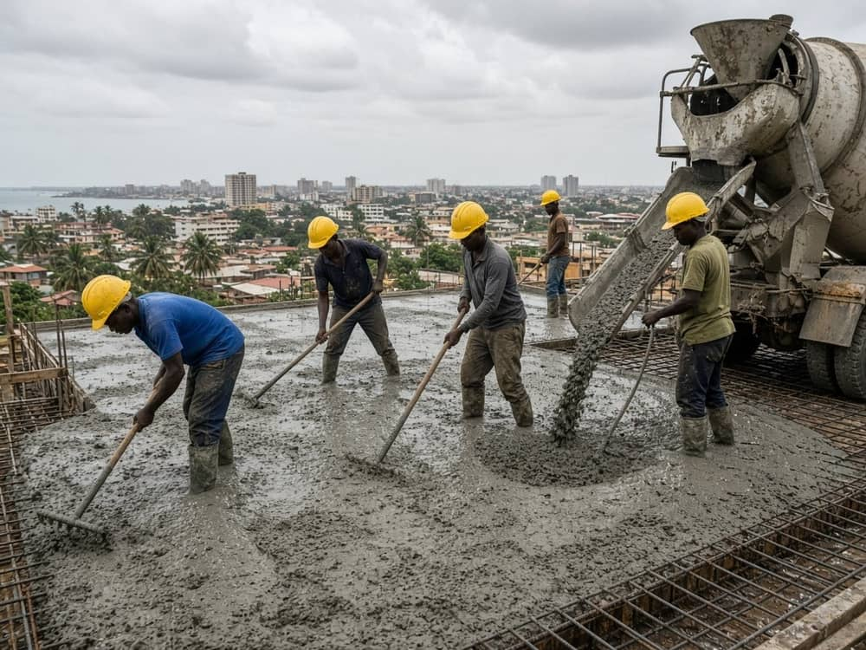
Photos du chantier
BÂTIR GUINÉE SARL
Immeuble R+4 Kipé · Semaine 39 — du 21 septembre 2026 au 27 septembre 2026
Ferraillage poutres R+3 · 24 sept. 2026
Coulage dalle R+2 · 25 sept. 2026

Slide 19
Commentaire chef de chantier
BÂTIR GUINÉE SARL
Immeuble R+4 Kipé · Semaine 39 — du 21 septembre 2026 au 27 septembre 2026
Dalle haute R+2 coulée et décoffrée. Semaine prochaine : ferraillage des poteaux et poutres R+3. Besoin : 120 barres HA12 et 300 sacs de ciment. Aucun incident de sécurité.

Slide 20
Validation
BÂTIR GUINÉE SARL
Immeuble R+4 Kipé · Semaine 39 — du 21 septembre 2026 au 27 septembre 2026
Établi par (chef de chantier)
Nom : Ibrahima SOW
Date : ____________________
Signature :
Visa du maître d'ouvrage
Nom : M. Thierno Ousmane DIALLO — Gérant, SCI Les Palmiers de Kipé
Date : ____________________
Signature :

Slide 21
Bâtir Guinée SARL
Propulsé par KonaData · Simple, connecté, local.
www.konadatagn.com

